Slide 1
第十二章 配 合 平 衡
本章要求
⒈了解配合物的定义、组成等基本概念，会正确命名和书写经典的配合物。
⒉掌握配合物的价键理论，并能联系dsp²、sp³、d²sp³、sp³d²杂化轨道类型对一些典型配离子（或配合物）的空间构型作一些简单的说明。
⒊熟练掌握配位平衡的原理、有关计算、配位平衡的移动以及与其他平衡的关系。
⒋了解螯合物的结构和螯合效应。

Slide 2
第十二章 配 合 平 衡
配位化合物，简称配合物，是一类应用十分广泛的化合物。
1704年，在研究颜料时发现的普鲁士蓝（亚铁氰化铁{Fe₄[Fe(CN)₆]₃}）算是历史上最早报道的配合物。
1798年，Tassert钴氨配合物这一报道引起许多无机化学家对配合物的研究，但由于受到经典原子价键理论的限制，对这类新型化合物的结构，总是不能作出正确的解释。直到1891年，瑞士苏黎士大学的Werner教授提出著名的配位理论，为配位化学奠定了理论基础。
20世纪30年代，鲍林将杂化轨道理论应用于配位化学，创立了配合物的价键理论，推动了配合物化学的发展。50年代初发展起来的晶体场——配体场理论和分子轨道理论使配位化学的结构理论更向前推进了一步，从而解决了许多特殊配合物的结构和性质方面的问题。

Slide 3
第十二章 配 合 平 衡
配位化学已成为近代无机化学的一个分支。涉及到有机化学、结构化学、催化机理、生命现象等方面的研究。原子能、火箭、激光、半导体等现代科学技术都离不开配位化学。1965年以来，合成了许多过渡金属含N₂配合物，N₂分子配合物的研究使在常温、常压下化学模拟生物固氮酶固氮有希望实现。CO₂配合物的研究使化学模拟生物光合作用有可能实现，为人工合成食物打开途径；近来发现的某些配合物在一定条件下，可使H₂O感光分解，有可能解决太阳能的储存和利用问题；1970年起发现某些铂的配合物能使肿瘤萎缩，如果这项工作能取得成功，将会对人类作出一大贡献。
总之，配位化学的学习有很重要的实际意义，限于篇幅，本章仅对配位化合物的基本概念、配合平衡及其有关应用作些简要介绍。

Slide 4
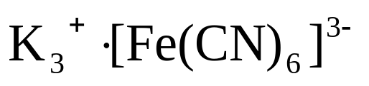
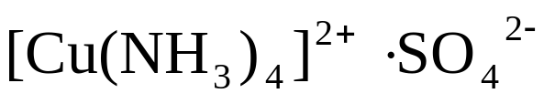


第十二章 配 合 平 衡
§12—1 配位化合物的基本概念
一、定义
配合物是由可以给出孤对电子或多个不定域电子的一定数目的离子或分子（称配体）和具有接受孤对电子或多个不定域电子的空位的原子或离子（统称中心原子）按一定的组成和空间构型所形成的化合物。
从定义上看，配合物可以是离子，亦可以是分子。
二、组成
中心原子 配体 中心原子 配体
内界 外界 外界 内界
配合物 配合物
写作： 写作：
无外界的配合物无所谓内界和外界之分，但一般把它整个看作内界。如[Fe(CO)₅]。

Slide 5
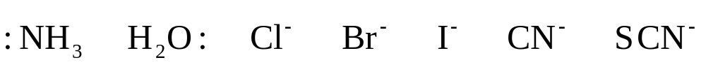


第十二章 配 合 平 衡
§12—1 配位化合物的基本概念
一、定义
二、组成
１. 中心原子——能够接受孤对电子的离子或原子（具有空轨道）
一般有：过渡金属元素（主要），主族也有（少量），如Al。
非金属元素（高氧化态的），如Si [SiF₆]²⁻、P [PF₆]⁻ 。
２. 配体——能够给出孤对电子的离子或分子（有孤对电子）
如： 等。
配位原子——配体中直接给出孤对电子的原子（与中心原子直接相连）
如CN⁻中的C，:NH₃中的N，H₂O中的O，X⁻中的X原子。
配体分为两种：
单基配体——只有一个配位原子的配体。如:NH₃、H₂O: 。
多基配体——有两个或两个以上的配位原子的配体。
如乙二胺分子： （缩写en）；草酸根离子： 。

Slide 6
§12—1 配位化合物的基本概念
二、组成
１. 中心原子
２. 配体
3. 中心原子的配位数——配合物中配位原子的数目
配位数不一定等于配体个数。
单基配体：配位数＝配体数 [Co(NH₃)₆]³⁺ C.N.=6
[Fe(NCS)₆]³⁻、[Cu(NH₃)₄]²⁺、[Ag(SCN)₂]⁻
多基配体：配位数≠配体数 [Pt(en)₂]Cl₂ C.N.=4（≠2）
[Cu(en)₂]²⁺ 、[Cu(C₂O₄)₂]²⁻
配位数与中心原子的电荷、半径有关，与配体半径有关。
中心原子的电荷越大，配位数越大（对孤对电子的引力大）。[PtCl₄]²⁻、[PtCl₆]²⁻
中心原子的半径越大，配位数越大（空间位阻小）。[BF₄]⁻ 、[AlF₆]³⁻
配体半径越小，配位数越大（空间位阻小）。[AlF₆]³⁻、[AlCl₄]⁻

Slide 7
§12—1 配位化合物的基本概念
二、组成
１. 中心原子
２. 配体
3. 中心原子的配位数——配合物中配位原子的数目
4. 配离子的电荷——中心原子与配体所带电荷的代数和。
[Fe(CN)₆]⁴⁻ +2+(-1)×6=-4
[Cu(NH₃)₄]²⁺ +2+(0) ×4=+2
[NiCl₂(H₂O)₄] +2+(-1)×2+(0)×4=0 (配分子)
可从外界来判断配离子的电荷及中心原子的电荷。如Na₂[Cu(CN)₃]：得知内界电荷为-2，[Cu(CN)₃]²⁻，则：x+(-1)×3= -2 x= +1 即 中心原子是Cu⁺，而不是Cu²⁺。

Slide 8
§12—1 配位化合物的基本概念
三、配合物的命名和化学式
㈠ 命名
1. 配合物整体命名
服从一般无机化合物的命名原则
外界为简单酸根：某化某
[CoCl₂(NH₃)₄]Cl 氯化二氯·四氨合钴(Ⅲ)
若内界为阳离子，外界为阴离子
外界为复杂酸根：某酸某
[Cu(NH₃)₄]SO₄硫酸四氨合铜(Ⅱ)
外界为H⁺：某酸
H[PtCl₃NH₃] 三氯·氨合铂(Ⅱ)酸
若内界为阴离子，外界为阳离子
外界为金属离子：某酸某
K[PtCl₃NH₃] 三氯·氨合铂(Ⅱ)酸钾

Slide 9
§12—1 配位化合物的基本概念
三、配合物的命名和化学式
㈠ 命名
1. 配合物整体命名
2. 内界命名
配体数——配体——合——中心原子——(中心原子的氧化态(用罗马字))
不同配体之间用“·”隔开。
如：[Co(NH₃)₅H₂O]Cl₃ 三氯化五氨·水合钴(Ⅲ)
3. 配体次序（优先次序）
⑴无机配体在前，有机配体在后。（从无到有）
[PtCl₂(Ph₃P)₂]二氯·二(三苯基膦)合铂(Ⅱ)
⑵阴离子在前，阳离子和中性分子在后。（从阴到阳）
K[PtCl₃NH₃] 三氯·氨合铂(Ⅱ)酸钾
⑶同类配体，按配位原子的元素符号的英文字母顺序排列。（从前到后）
[Co(NH₃)₅H₂O]Cl₃ 三氯化五氨·水合钴(Ⅲ)（同是无机、中性）

Slide 10
3. 配体次序（优先次序）
⑴无机配体在前，有机配体在后。（从无到有）
[PtCl₂(Ph₃P)₂]二氯·二(三苯基膦)合铂(Ⅱ)
⑵阴离子在前，阳离子和中性分子在后。（从阴到阳）
K[PtCl₃NH₃] 三氯·氨合铂(Ⅱ)酸钾
⑶同类配体，按配位原子的元素符号的英文字母顺序排列。（从前到后）
[Co(NH₃)₅H₂O]Cl₃ 三氯化五氨·水合钴(Ⅲ)（同是无机、中性）
⑷同类配体中，配位原子相同，则含较小原子数的配体在前。（从少到多）
[PtNO₂·NH₃·NH₂OH·(Py)]Cl氯化硝基·氨·羟胺·吡啶合铂(Ⅱ)（同是中性）
⑸若配位原子也相同，配体中含原子数目也相同，则按在结构式中与配位原子直接相连的原子的元素符号的字母顺序排列。
[PtNH₂NO₂(NH₃)₂]氨基·硝基·二氨合铂(Ⅱ)
⑹配体化学式相同，但配位原子不同，则按配位原子元素符号的字母顺序排列，若配位原子尚不清楚，则以配体的化学式中所列顺序为准。
如：-SCN -NCS

Slide 11
§12—1 配位化合物的基本概念
三、配合物的命名和化学式
㈠ 命名
1. 配合物整体命名
2. 内界命名
3. 配体次序
4. 注意几种读法
NO 亚硝酰 CO 羰(基) -NO 亚硝基 OH⁻ 羟 CN⁻ 氰 -ONO 亚硝酸根
-NO₂ 硝基 –SCN 硫氰酸根 –NCS 异硫氰酸根 C₂O₄²⁻ 草酸根 S₂O₃²⁻硫代硫酸根
㈡ 化学式的写法
先写中心原子的元素符号，再列出阴离子和中性配体，将整个配位个体的化学式写在方括号[ ]中（中性配分子可不写方括号），在括号中，同类配体的次序，以配位原子的元素英文字母顺序为准。（同配体命名次序）
如：二氯·二氨·二水合钴(Ⅲ)酸根离子 [CoCl₂(NH₃)₂(H₂O)₂]⁺
四羰基合镍(0) Ni(CO)₄

Slide 12
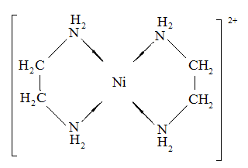
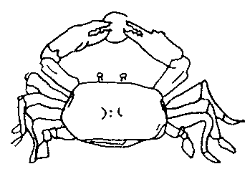

§12—1 配位化合物的基本概念
四、螯合物
由中心原子与多基配体的两个或两个以上的配位原子键合而成的具有环状结构的配合物称为螯合物，这种多基配体称为螯合剂，螯合剂与中心原子生成螯合物的反应称为螯合反应。
N*H₂-CH₂-CH₂-N*H₂ en 乙二胺 [Ni(en)₂]²⁺
邻二氮菲（邻菲罗啉） 和Fe2+生成桔红色螯合物。

Slide 13


§12—1 配位化合物的基本概念
四、螯合物
由中心原子与多基配体的两个或两个以上的配位原子键合而成的具有环状结构的配合物称为螯合物，这种多基配体称为螯合剂，螯合剂与中心原子生成螯合物的反应称为螯合反应。
草酸根 [Fe(C₂O₄)₃]³⁻
乙二胺四乙酸（EDTA）H₄Y，常用二钠盐，也称EDTA，Na₂H₂Y
配合比（螯合比）：M ：L Ni ：en =1 : 2 C.N = 4。
几员环：螯合物的环上有几个原子就称几员环。如乙二胺与Ni²⁺形成的环状结构中，有5个原子，称为五员环。

Slide 14
§12—1 配位化合物的基本概念
四、螯合物
形成条件：
1. 中心原子必须有空轨道。
2. 配体是多基配体，而且形成环状螯合物。(不仅是给出多对电子就行，若一个配体给出两对孤对电子与两个中心原子配合，则生成多核配合物，并非螯合物)
3. 多基配体上的配位原子之间必须间隔两个或三个其它原子，只有这样，才能形成稳定的螯合物。即五员环、六员环稳定。
4. 一个配体与中心原子形成的五员环或六员环越多，螯合物越稳定。
例如，乙二胺四乙酸根（Y ⁴⁻）与（Ca ²⁺ ）离子形成具有5个五员环的螯合物，其
中有4个 五员环和1个 五员环，
说明Y⁴⁻ 具有很强的配位能力。在水溶液中，不与一般配体形成配离子的金属离子，如Li⁺、Na⁺、Mg ²⁺等也能与Y⁴⁻形成螯合物。

Slide 15
§12—1 配位化合物的基本概念
四、螯合物
形成条件：
4. 一个配体与中心原子形成的五员环或六员环越多，螯合物越稳定。
例如，乙二胺四乙酸根（Y ⁴⁻）与（Ca ²⁺ ）离子形成具有5个五员环的螯合物，其
中有4个 五员环
和1个 五员环。
螯合效应
由于环状结构的形成而使螯合物具有特殊稳定性的作用叫做螯合效应

Slide 16
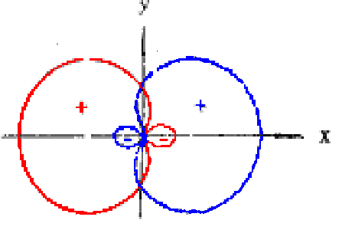
杂化轨道理论
1、杂化轨道理论要点
同一原子的外围电子层中能量相近的某些原子轨道，在成键过程中，重新组合成一系列的新轨道，而改变了原有轨道的状态。这一过程称为原子轨道的“杂化”，所形成的新轨道叫“杂化轨道”（能量相等、数量相同、形状一样）。
哪些原子轨道能量相近？
主族：ns、np、nd；
副族：(n-1)d、ns、np。
原子轨道为什么要杂化？
原子间成键时电子云重叠增大，形成的键更稳定。
杂化轨道数目与组合前原子轨道数目相同。杂化轨道的伸展方向不同于杂化前的 原子轨道，杂化轨道的取向是力图使键角最大，相互间排斥力最小，使分子体系比较稳定。
Notes:
序言

Slide 17


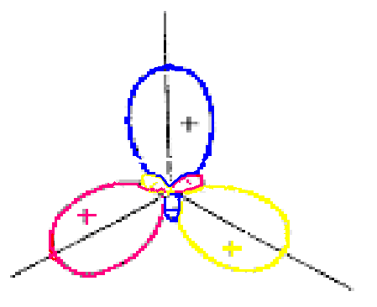
2、杂化轨道的类型
⑴ sp杂化
参与杂化的轨道：1个ns轨道和1个np轨道，共2个
轨道。形成2个sp杂化轨道，每个sp杂化轨道中含有
¹/₂ s和¹/₂ p的成分。sp杂化轨道间的夹角为180°。
形成直线型分子。
例如： BeX₂ 、BeH₂ 、HgCl₂、Ag(NH₃)_{2、}C₂H₂分子。
⑵ sp²杂化
参与杂化的轨道：1个ns轨道和2个np轨道，
共3个轨道。形成3个sp²杂化轨道，每个sp²杂化
轨道中含有¹/₃ s和²/₃ p的成分。sp²杂化轨道间
的夹角为120°。形成平面三角形分子。
例如： BX₃ 、C₂H₄分子。

Slide 18
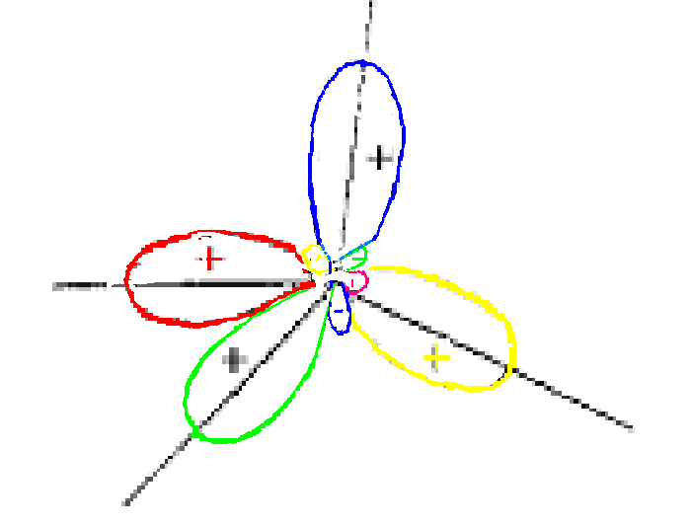
2、杂化轨道的类型
⑴ sp杂化
⑵ sp²杂化
⑶ sp³杂化
参与杂化的轨道：1个ns轨道和3个np轨道，共4个轨道。
形成4个sp³杂化轨道，每个sp³杂化轨道中含有¹/₄ s和³/₄ p的成分。
sp³杂化轨道间的夹角为109°28″。形成四面体型分子。
例如： CH₄ 、C₂H₆分子。

Slide 19
2、杂化轨道的类型
⑴ sp杂化
⑵ sp²杂化
⑶ sp³杂化
⑷ 不等性杂化
上述杂化轨道类型中，各轨道都是等价轨道（能量相等，成分相同），如sp³杂化的四个等同的sp³轨道中每个杂化轨道都含有1/4 s和3/4 p轨道成分，这种杂化叫等性杂化。如果在杂化轨道中有未成键的孤对电子存在，使杂化轨道不完全等同，则这种杂化称为不等性杂化。例如：
NH₃ 三角锥形
H₂O 折线形（弯曲型）

Slide 20
3、小结
⑴ 杂化是指同一原子中，能量相近的原子轨道重新组合成新轨道的过程。
⑵ 杂化分为： 等性杂化： 无孤对电子参与；s、p成份等同。
不等性杂化：有孤对电子参与；s、p成份不等同。
⑶ 首先考虑准备好一定数量的杂化轨道，而与什么原子成键是第二位的，如BF₃、BCl₃、BBr₃都是sp²杂化。
⑷ 成键的数目不同，会影响杂化的类型，如CO₂、CH₄。
⑸杂化“三部曲”：激发------杂化------成键
4、杂化轨道情况判断：
⑴ 找出中心原子
⑵ 判断中心原子的外层轨道电子数目
⑶ 看生成几个σ键（有几个配体）
⑷ 根据空间构型判断杂化类型（还有电子对情况）
⑸ 杂化以后的成键情况（σ键、π键、离域大π键）
⑹ 夹角大小（电负性）

Slide 21
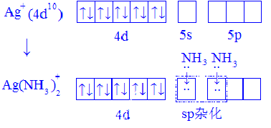
§12—1 配位化合物的基本概念
五、配位化合物的价键理论
价键理论的基本要点：
1. 中心原子（M）与配体（L）之间以σ配位键结合。M :L
配体L：必须具有孤对电子。
中心原子M：必须具有空的价电子轨道。(能量相近的轨道：ns、np、nd；
或(n-1)d、ns、np)
2. 中心原子的空轨道必须先杂化，再以杂化轨道成键。
在形成配合物时，中心原子提供与配位数相同的空杂化轨道来接受配体上的
孤对电子，从而形成配位键。配合物的空间构型决定于轨道的杂化类型。
配位数等于杂化轨道数
Sp杂化，直线形，C.N=2

Slide 22

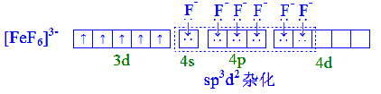
Sp³d²杂化，正八面体，C.N=6
杂化轨道类型、配位数及空间构型参见P ₂₆₈ 表12-6，要求掌握：直线形、平面四边形、四面体和八面体等构型。

Slide 23

3．内轨型和外轨型配合物。
（1）外轨型
在形成配合物时，中心离子利用外层的ns、np、nd轨道组成的杂化轨道成键，称为外轨配键，形成外轨型配合物。此时中心原子的价电子层电子排布一般不发生变化（重排），保持其自由离子状态的电子层结构。如：
sp³d²杂化，外轨型，C.N=6 ，正八面体

Slide 24
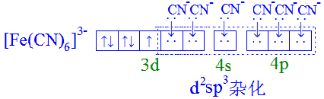
3．内轨型和外轨型配合物。
（1）外轨型
（2）内轨型
在形成配合物时，中心离子利用内层的(n-1)d轨道与外层的ns、np轨道组成的杂化轨道成键，称为内轨配键，形成内轨型配合物。此时中心原子的价电子层结构一般发生重排，电子重排后，未成对电子挤成对。如：
d²sp³杂化，内轨型，C.N=6 ，正八面体（CN⁻中C原子电子对排斥力大，挤劲大）

Slide 25
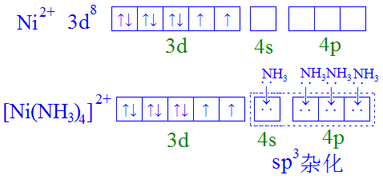
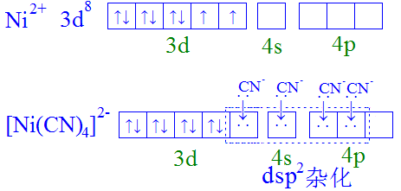
3．内轨型和外轨型配合物。
（1）外轨型
（2）内轨型
sp³杂化，外轨型，C.N=4 ，正四面体
dsp²杂化，内轨型，C.N=4 ，
平面正方形
内轨型配合物比外轨型配合物稳定。（因为E_{(n-1)d}<E_{nd}）

Slide 26

4.形成外轨型或内轨型配合物的影响因素
中心原子的价电子层结构是影响外轨型或内轨型配离子形成的主要因素：
（1）中心原子内层d轨道已经全满（如Zn²⁺,3d¹⁰;Ag⁺,4d¹⁰）没有可利用的内层轨道，只能形成外轨型配离子。
（2）中心原子本身具有空的内层d轨道（如Cr³⁺,3d³），一般倾向于形成内轨型配离子。
（3）如果中心原子的内层d轨道未完全充满（d⁵~d⁹），则既可形成外轨型配离子，也可形成内轨型配离子，这时，配体就成为决定配合物类型的主要因素：
①F⁻、H₂O、OH⁻等配体中的配位原子F、O的电负性较高，不容易给出孤对电子，对中心原子内层d电子的排斥作用较小，基本不影响其价电子层构型，因而只能利用中心原子的外层空轨道成键，倾向于形成外轨型配离子。
②CN⁻、CO等配体中配位原子C的电负性较低，其配位原子的孤对电子对中心原子内层d电子的排斥作用较大，内层d 电子容易发生重排（如Fe³⁺,3d⁵; Ni²⁺,3d⁸）或激发（如Cu²⁺,3d⁹）,从而空出内层d轨道，所以倾向于形成内轨型配离子。
③NH₃、Cl⁻等配体有时形成内轨型配离子，有时形成外轨型配离子，随中心原子而定。

Slide 27
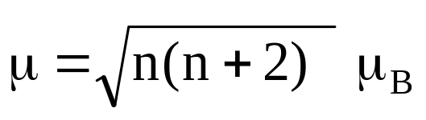
4.形成外轨型或内轨型配合物的影响因素
（1）中心原子：d¹⁰ ，只能形成外轨型。
（2）中心原子：d¹⁻³，生成内轨型。
（3）X⁻、H₂O、OH⁻，倾向于形成外轨型；CN⁻、CO倾向于形成内轨型。
5. 磁性
内、外轨的确定，通常采用实验测定物质的磁性来进行。
配合物的磁性大小可用磁矩来衡量，它与所含未成对电子数n之间的关系可
表示为： 。其中 μ_{B}为玻尔磁子，是磁矩的单位。
未成对电子数多，磁矩较大；未成对电子数少甚至为0，因而磁矩较小或为0，如果物质内部的电子都是自旋配对的，则电子自旋产生的磁矩互相抵消，因而表现出抗磁性（又称逆磁性）；如果物质内部含有未成对电子，则由电子自旋产生的磁矩不能完全抵消，就表现出顺磁性。通过对配合物磁矩的测定值与理论估算值比较，就可以知道配合物中心原子的未成对电子数，从而判定此配合物是内轨型还是外轨型，见表12－7。

Slide 28
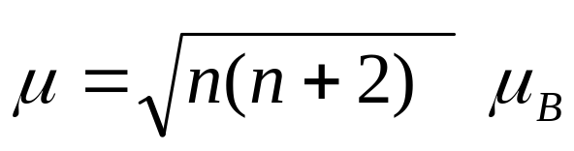


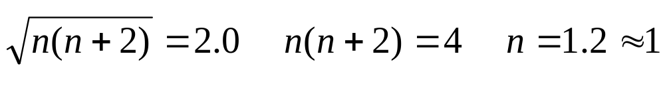

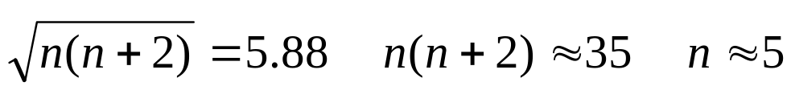
5. 磁性
配合物的磁性大小可用磁矩来衡量，它与所含未成对电子数n之间的关系可
表示为： 。其中 μ_{B}为玻尔磁子，是磁矩的单位。
n=0, 抗磁性（逆磁性）；n≠0, 顺磁性。表12－7。
未成对电子数 n | 0 | 1 | 2 | 3 | 4 | 5
 | 0 | 1.73 | 2.83 | 3.87 | 4.90 | 5.92
例如： [Fe(CN)₆]³⁻ 实验值： 。
Fe^{3＋}的3d轨道上的电子发生重排，仅有一个未成对电子，采用d²sp³杂化，内轨型，正八面体。
又如：[FeF₆]³⁻ 实验值： 。
Fe^{3＋}的价层3d轨道仍保留五个未成对电子，sp³d²杂化，外轨型，正八面体。

Slide 29



正四面体
平面正方形
价键理论的优点：
重点是讨论中心原子与配体之间的共用电子对问题，犹如把照相机镜头置于中心原子与配体之间取景，概念简明，形象具体。能解释许多配合物的配位数和几何构型；能解释某些性质，如[Fe(CN)₆]³⁻比[FeF₆]³⁻稳定。
价键理论的缺点：
只能定性，不能定量（主要）；不能合理解释夹心配合物，如二茂铁；不能解释d-d跃迁光谱、颜色；不能合理说明Cu²⁺ 配合物。

Slide 30
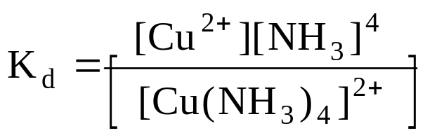
§12—1 配位化合物的基本概念
§12—2 配合平衡
一、配合平衡常数
1. 稳定常数和不稳定常数
取两份[Cu(NH₃)₄]SO₄溶液，其中一份滴加NaOH，不产生Cu(OH)₂沉淀；另一份滴加少量Na₂S溶液，有黑色CuS沉淀产生，说明在该溶液中还是有自由Cu²⁺离子存在，但很少。
以上实验表明，在水溶液中，配离子、中心原子和配位体之间存在一个平衡。这种平衡称为配合平衡。对于铜氨配离子的配合平衡可用方程式表示如下：
[Cu(NH₃)₄]²⁺
Cu²⁺+4NH₃
式中K_{d}叫做配离子的离解常数。K_{d}的数值越大，表示[Cu(NH₃)₄]²⁺配离子越容易离解，即配离子越不稳定，因此K_{d}也叫不稳定常数。

Slide 31
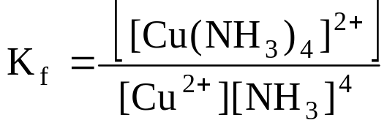
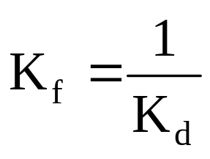
§12—1 配位化合物的基本概念
§12—2 配合平衡
一、配合平衡常数
1. 稳定常数和不稳定常数
离解反应的逆反应即为生成配离子的配合反应：
Cu²⁺+4NH₃
[Cu(NH₃)₄]²⁺
式中K_{f} 叫做配离子的生成常数，K_{f}的数值越大，说明生成配离子的倾向越大，配离子越稳定，所以K_{f}也叫稳定常数。
以上无论从哪个方向开始的反应，所建立起来的平衡称之为配合平衡。显然，K_{f}和K_{d}之间互为倒数
对于相同类型（即配位数相同）的配离子，可用K_{f}来比较它们在水溶液中的稳定性。对于不同类型配离子的稳定性，只能通过计算来比较。

Slide 32
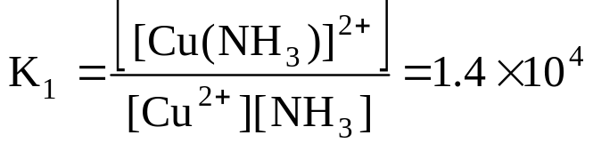
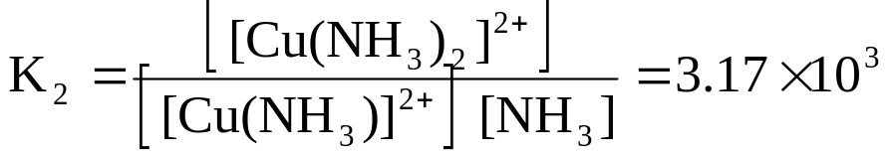
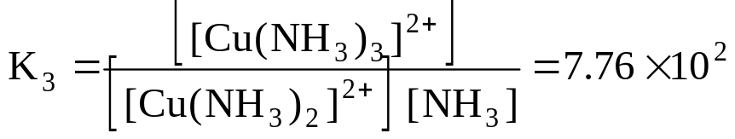
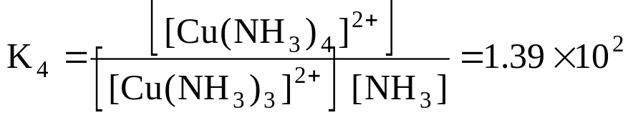
§12—1 配位化合物的基本概念
§12—2 配合平衡
一、配合平衡常数
1. 稳定常数和不稳定常数
2.逐级稳定常数
在溶液中，配离子的生成一般是分步进行的，因此溶液中存在一系列的配合平衡，相应也有一系列的稳定常数。例如，Cu²⁺和NH₃形成[Cu(NH₃)₄]²⁺配离子时，配位体NH₃分步与Cu²⁺结合
Cu²⁺+NH₃
[Cu(NH₃)]²⁺
[Cu(NH₃)]²⁺+NH₃
[Cu(NH₃)₂]²⁺
[Cu(NH₃)₂]²⁺+NH₃
[Cu(NH₃)₃]²⁺
[Cu(NH₃)₃]²⁺+NH₃
[Cu(NH₃)₄]²⁺

Slide 33
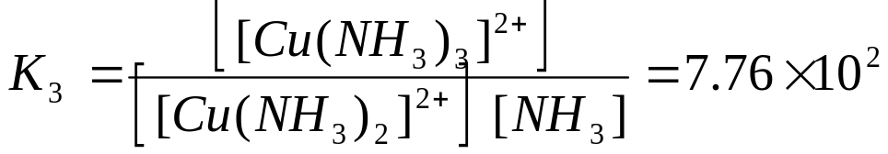
2.逐级稳定常数
Cu²⁺+NH₃
[Cu(NH₃)]²⁺
[Cu(NH₃)]²⁺+NH₃
[Cu(NH₃)₂]²⁺
[Cu(NH₃)₂]²⁺+NH₃
[Cu(NH₃)₃]²⁺
[Cu(NH₃)₃]²⁺+NH₃
[Cu(NH₃)₄]²⁺
K₁、K₂、K₃、K₄称为配离子的逐级（分步）稳定常数，将上述四个反应式相加得到总反应式：
Cu²⁺+4NH₃
[Cu(NH₃)₄]²⁺
总反应的稳定常数K_{f}等于各逐级稳定常数之积
K_{f}= K₁×K₂×K₃×K₄= (1.4×10⁴)×(3.17×10³)×(7.76×10²)×(1.39×10²) =4.8×10¹²
由[Cu(NH₃)₄]²⁺配离子的逐级稳定常数可以看出，K₁＞K₂＞K₃＞K₄，但是各级稳定常数相差较小，说明溶液中各种配离子的浓度都占一定比例。这一点和多元弱酸的分步电离不同。

Slide 34
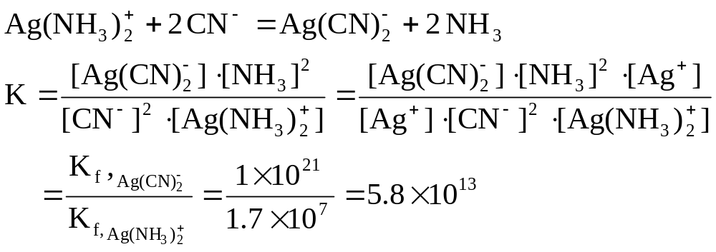
2.逐级稳定常数
[Cu(NH₃)₄]²⁺
总反应的稳定常数K_{f}等于各逐级稳定常数之积
K_{f}= K₁×K₂×K₃×K₄= (1.4×10⁴)×(3.17×10³)×(7.76×10²)×(1.39×10²) =4.8×10¹²
Cu²⁺+4NH₃
由[Cu(NH₃)₄]²⁺配离子的逐级稳定常数可以看出，K₁＞K₂＞K₃＞K₄，但是各级稳定常数相差较小，说明溶液中各种配离子的浓度都占一定比例。这一点和多元弱酸的分步电离不同。
在实际工作中，配合物的水溶液里总含有过量的配合剂，促使平衡向右移动。这时便可以认为溶液中存在绝大部分是最高配位数配离子，而将其它低配位数配离子的成分忽略不计，从而使得配合物平衡中的有关计算大大简化。
稳定常数（或不稳定常数）可用来计算配合平衡中有关离子的浓度，判断反应进行的程度和方向。若已知平衡时各种离子的浓度，也可以求算K_{f}值等。
例：判断反应进行的方向：

Slide 35
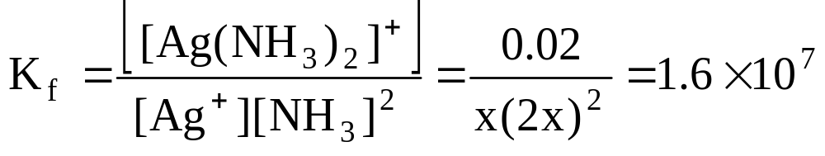
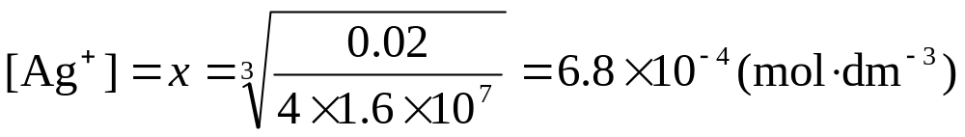
例 计算0.02 mol.dm⁻³ [Ag(NH₃)₂]⁺溶液中Ag⁺离子浓度。若此溶液中含有过量的氨水浓度为0.1 mol.dm⁻³，则Ag⁺离子浓度又是多少？
解：（1）计算不含过量氨水的[Ag(NH₃)₂]⁺溶液中Ag⁺离子浓度
设平衡时 [Ag⁺]= x , 查表得 K_{f}=1.6×10⁷
Ag⁺+2NH₃
[Ag(NH₃)₂]⁺
原始浓度(mol.dm⁻³) 0 0 0.02
平衡浓度(mol.dm⁻³) x 2x (0.02-x)≈0.02

Slide 36
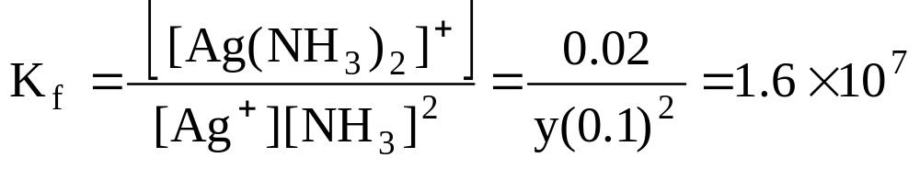
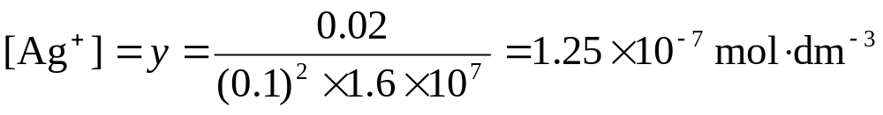
例 计算0.02 mol.dm⁻³ [Ag(NH₃)₂]⁺溶液中Ag⁺离子浓度。若此溶液中含有过量的氨水浓度为0.1 mol.dm⁻³，则Ag⁺离子浓度又是多少？
解：（2）计算含过量氨水的[Ag(NH₃)₂]⁺溶液中Ag⁺离子浓度
设平衡时 [Ag⁺]= y
Ag⁺+2NH₃
[Ag(NH₃)₂]⁺
原始浓度(mol.dm⁻³) 0 0.1 0.02
平衡浓度(mol.dm⁻³) y 0.1+2y (0.02-y)≈0.02
y值很小，可近似地认为0.1+2y≈0.1, 0.02-y≈0.02
由上面计算结果可知，过量配合剂可以使离子的配合反应更加完全。

Slide 37

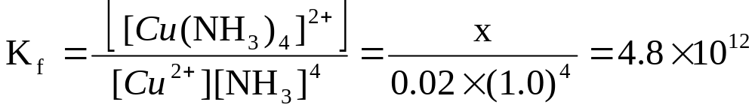
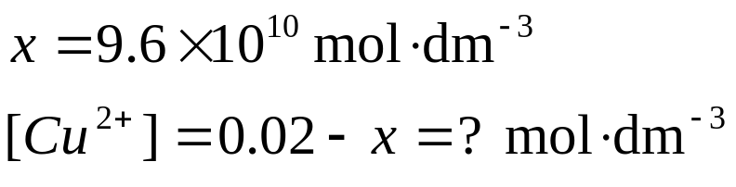
例 在1cm³ 0.04 mol.dm⁻³ CuSO₄溶液中，加入1cm³ 2.0 mol.dm⁻³的氨水，计算平衡时Cu²⁺离子浓度。
解：
设平衡时 [Cu(NH₃)₄ ²⁺]= x
Cu²⁺ + 4NH₃
[Cu(NH₃)₄]²⁺
原始浓度(mol.dm⁻³) 0.02 1.0 0
平衡浓度(mol.dm⁻³) 0.02-x 1.0-4x x
x值很小，可近似地认为0.02-x≈0.02, 1.0-4x≈1.0
对吗？错在何处？

Slide 38
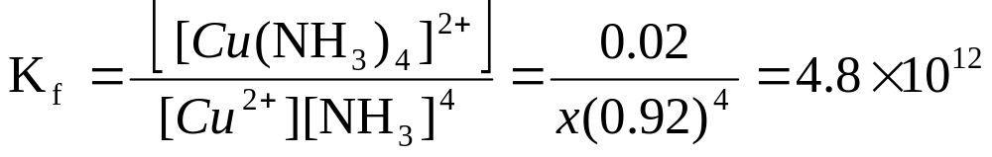
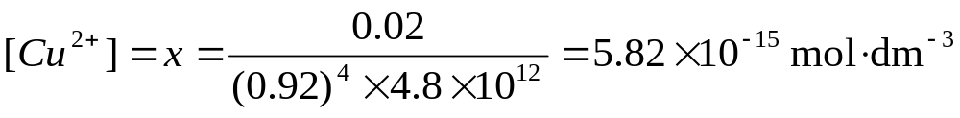
例 在1dm³ 0.04 mol.dm⁻³ CuSO₄溶液中，加入1dm³ 2 mol.dm⁻³的氨水，计算平衡时Cu²⁺离子浓度。
解：
设平衡时 [Cu²⁺] = x
Cu²⁺ + 4NH₃ = [Cu(NH₃)₄]²⁺
原始浓度(mol.dm⁻³) 0.02 1.0 0
0 1.0-4×0.02 0.02
平衡浓度(mol.dm⁻³) x 0.92+4x 0.02-x
x值很小，可近似地认为0.92+4x≈0.92, 0.02-x≈0.02

Slide 39
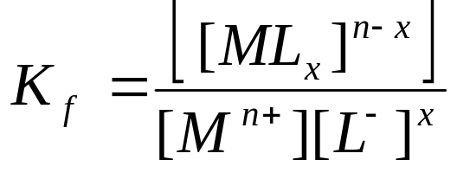
§12—1 配位化合物的基本概念
§12—2 配合平衡
一、配合平衡常数
二、配合平衡的移动
配合平衡和其它化学平衡一样，是建立在一定条件下的动态平衡。当外界条件改变时，平衡便会被破坏，从而发生平衡移动。如中心离子M^{n+}与配位体L⁻生成配离子的反应：
M^{n+}+xL－
[ML_{x}]^{n-x}
根据平衡移动原理，改变M^{n+}或L⁻的浓度，都会使上述平衡发生移动。例如，向上述溶液中加入某种试剂与M^{n+}离子生成难溶化合物，或者改变M^{n+}离子的氧化态，或者加入某种能与M^{n+}生成更稳定配离子的试剂，都会使平衡向左移动。此外，改变溶液的酸度使L⁻离子生成难以电离的物质，同样也可以改变上述平衡。因此，配合平衡与溶液的pH、沉淀反应、氧化还原反应等有着密切的关系。

Slide 40
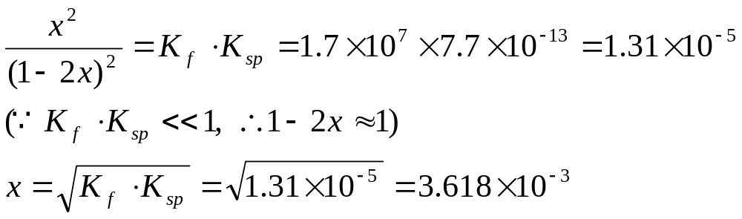
例 在1dm³ 1.0 mol.dm⁻³ 氨水溶液中，能溶解AgBr(s)多少克？
解：
AgBr(s)+ 2NH₃ [Ag(NH₃)₂]⁺ + Br⁻
1-2x x x

Slide 41
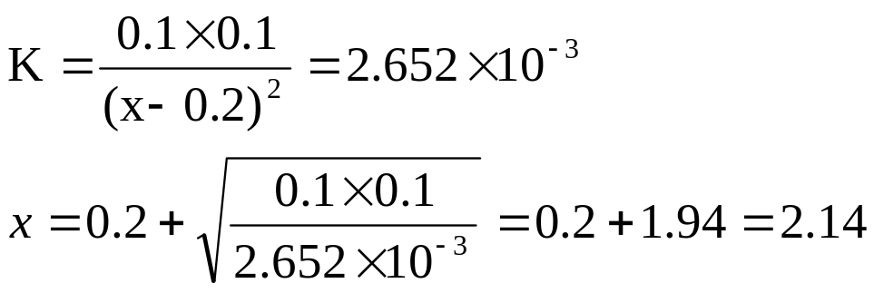
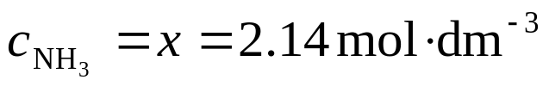
例 在1dm³ NH₃.H₂O溶液中能溶解0.1 mol的AgCl(s)，求NH₃.H₂O的最初浓度。
解：
AgCl(s) + 2NH₃ [Ag(NH₃)₂]⁺+Cl⁻ K=K_{f}.K_{sp}=1.7×10⁷×1.56×10⁻¹⁰
x-2×0.1 0.1 0.1

Slide 42
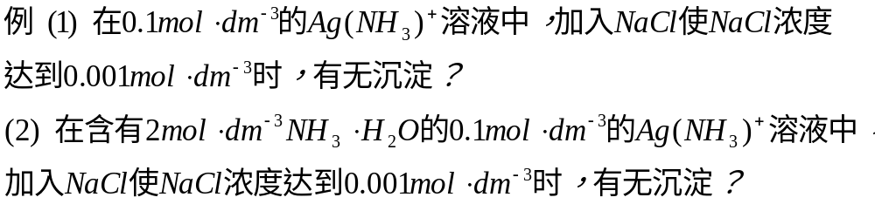
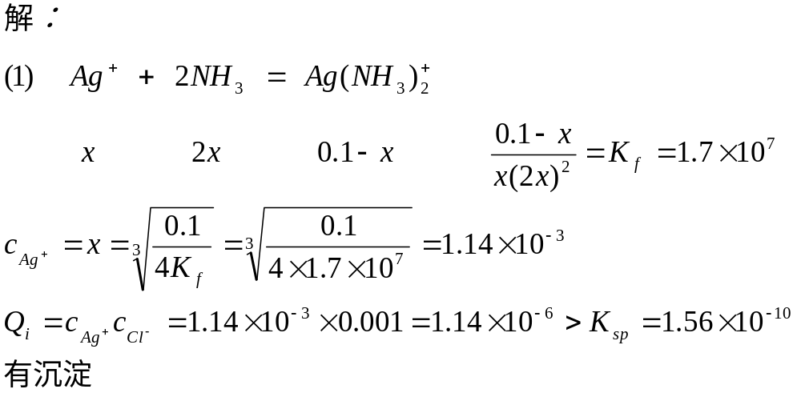

Slide 43
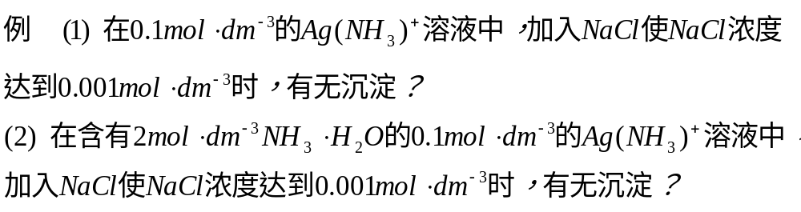
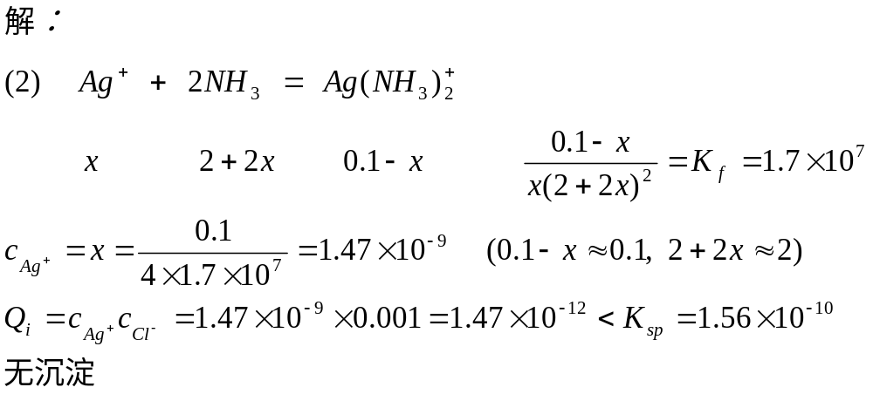

Slide 44
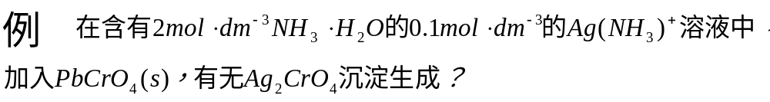
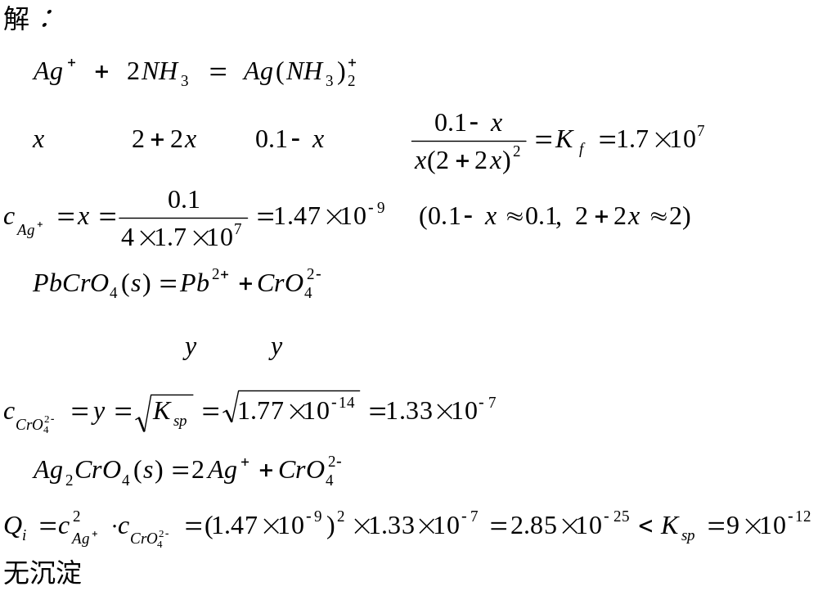

Slide 45
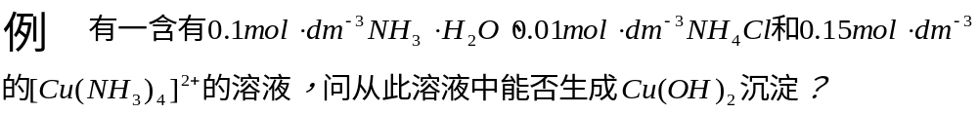
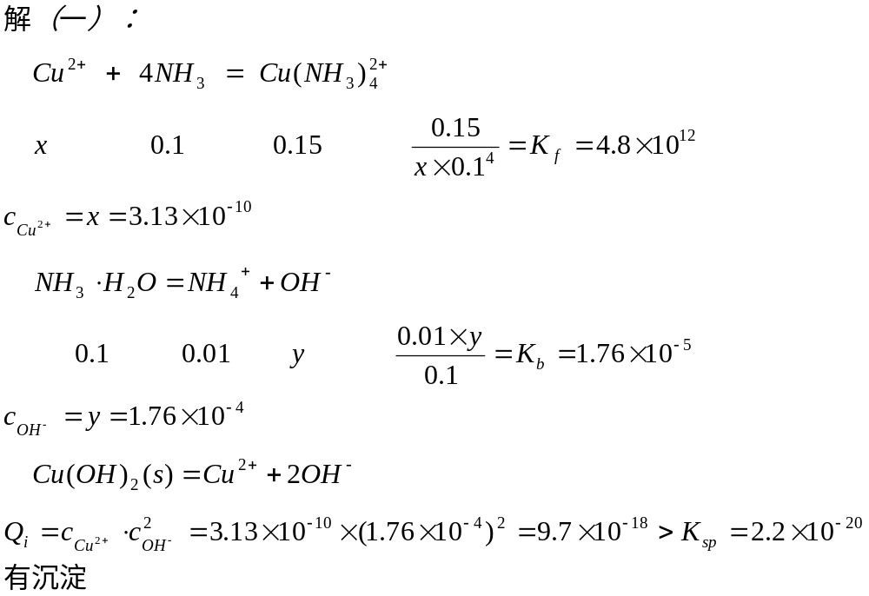

Slide 46
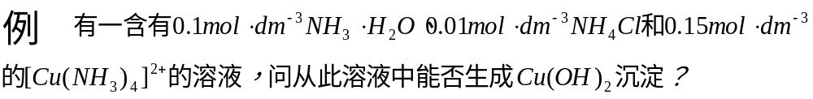
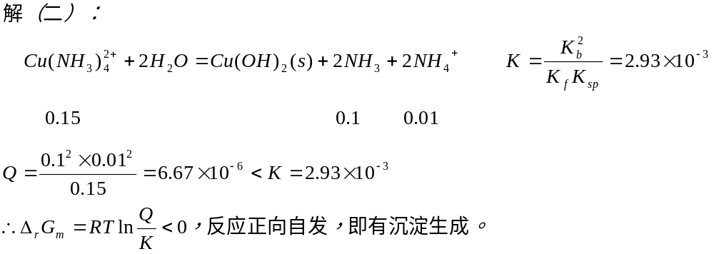

Slide 47
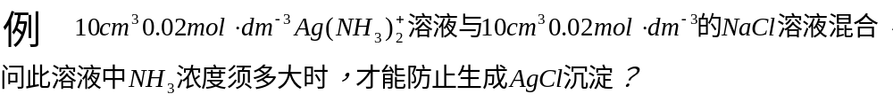
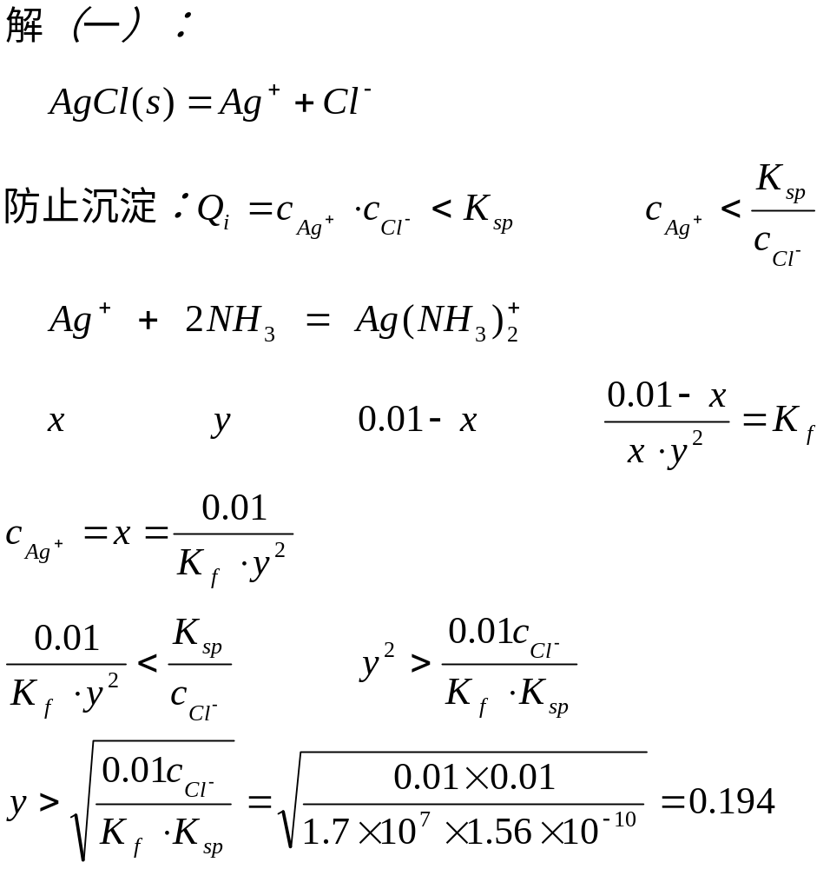

Slide 48


Slide 49


Slide 50


